Slide 1
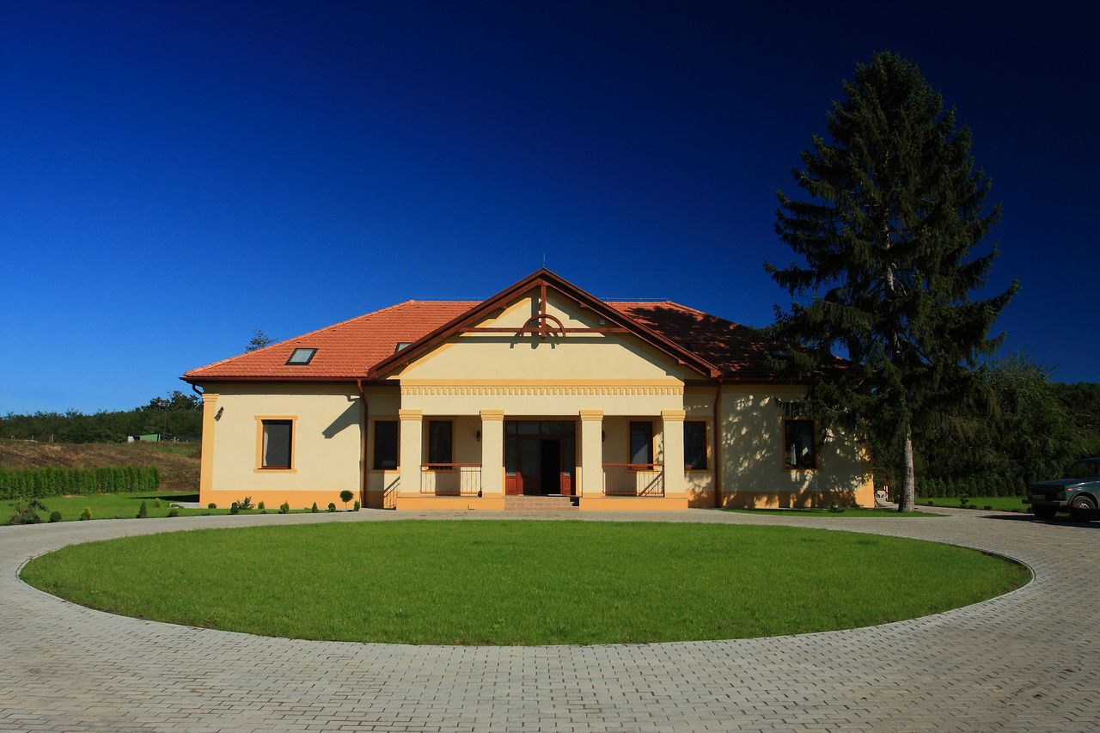
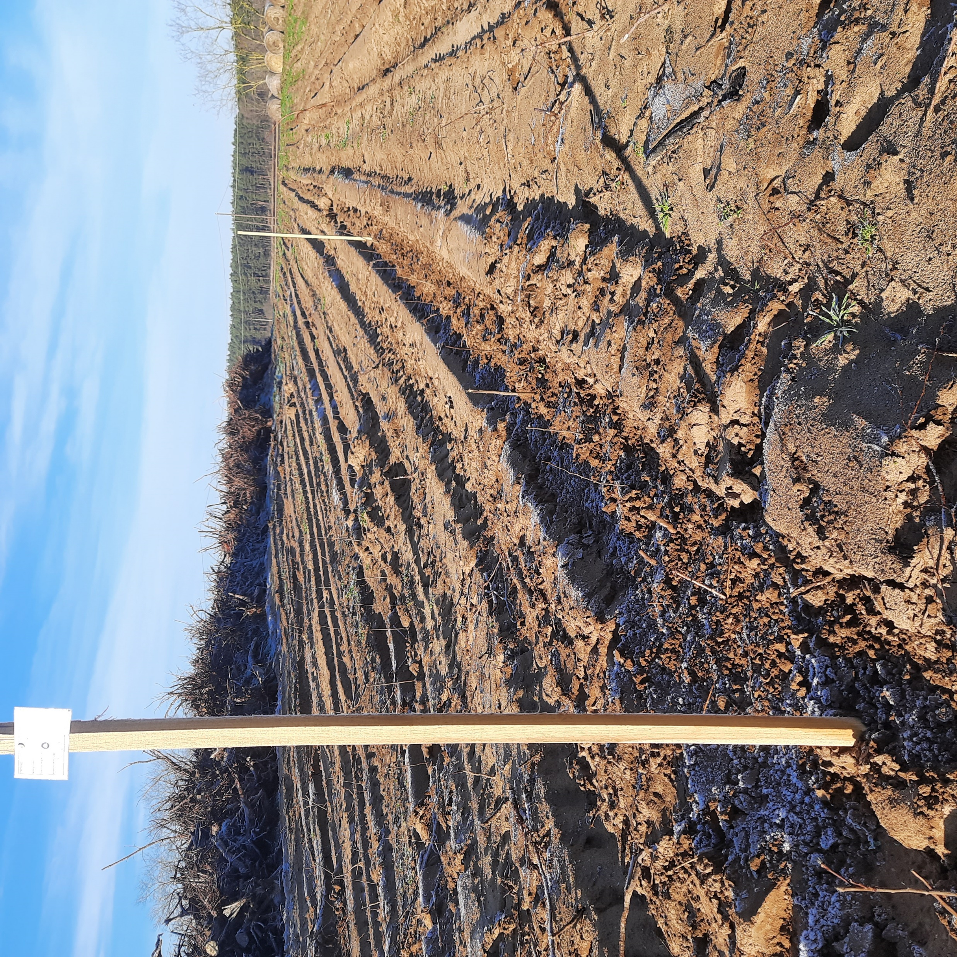
AKÁC (Robinia pseudoacacia L.) MESTERSÉGES ERDŐFELÚJÍTÁS VIZSGÁLATA HATÁRTERMŐHELYEN A DÉL-NYÍRSÉGBEN
Készítette: Kocsis István Attila
Nyírerdő Zrt. Halápi Erdészet, Kerpely Kálmán Doktori Iskola – DE MÉK Agrokémiai és Talajtani Intézet
Társszerzők: Kincses Sándorné, László Zoltán , Sándor Zsolt, Tállai Magdolna
e-mail: kocsis.istvanattila@agr.unideb.hu

Slide 2
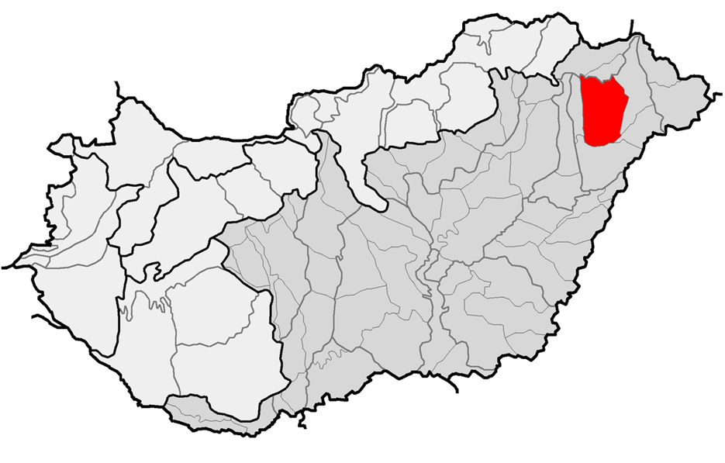
Témafelvetés
Kép, A Nyírség elhelyezkedése az Alföldön
Forrás: internet
Az erdőfelújítások sikeres elvégzése a Nyírségben, Magyarország második legnagyobb homokhátságán nehezedő kihívást jelent napjainkban.
Különösen a Dél-Nyírség kistáj érintett (Debrecen, Hajdúhadház, Hajdúsámson, Nyíradony, Nyírlugos, Vámospércs).
A térségben jellemzőek a humuszos homok (1 % körüli humusztartalommal a legfelső 20-30 cm mélységű rétegben) talajok, melyek víz- és tápanyag-ellátottsága kedvezőtlen.
A talajelőkészítés szerepe a végvágást követően jelentős hatással van a talajállapotra:
Tuskókiemelés
Deponálás
A műveletek során a szervesanyagban leggazdagabb réteg (felső 5-10 cm) is eltávolításra kerül a területről a megelőző méréseink alapján.
A szervesanyag veszteség rendkívül kedvezőtlen az erdőfelújítások fejlődése szempontjából.
A klimatikus viszonyok megváltozása (elmúlt 30 évben 2°C-os évi középhőmérséklet emelkedés Debrecen-Bánk térségében, csapadék eloszlásának és intenzitásának szélsőséges megjelenései).

Slide 3
Klimatikus körülmények a Dél-Nyírség kistájon
1. ábra 002986 Talajvízkút Bánk évi átlagos vízállásai 1993-2020
2. ábra Napfénytartam éves összegei 1993-2020 Debrecen reptér
Szárazodó és melegedő klimatológiai tendencia figyelhető meg a térségben az elmúlt 30 évben.
Forrás: Tiszántúli Vízügyi Igazgatóság, saját szerkesztés

Slide 4
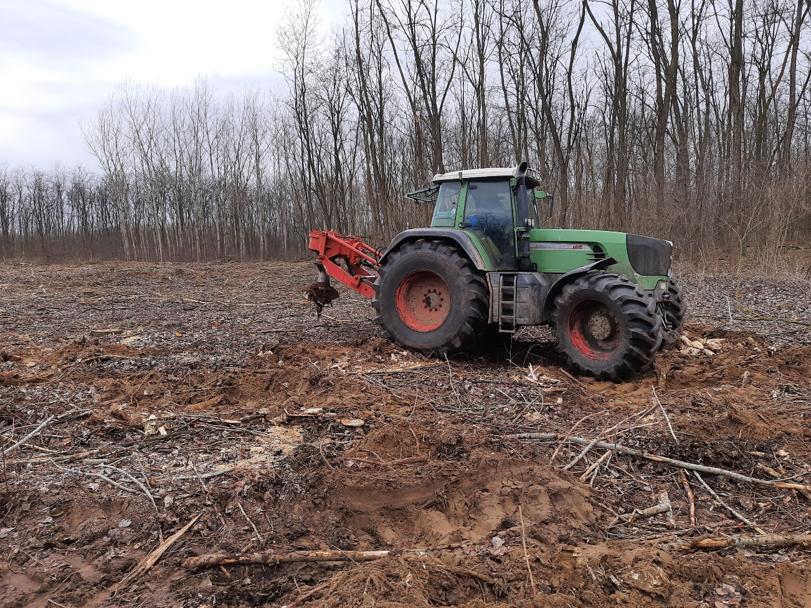
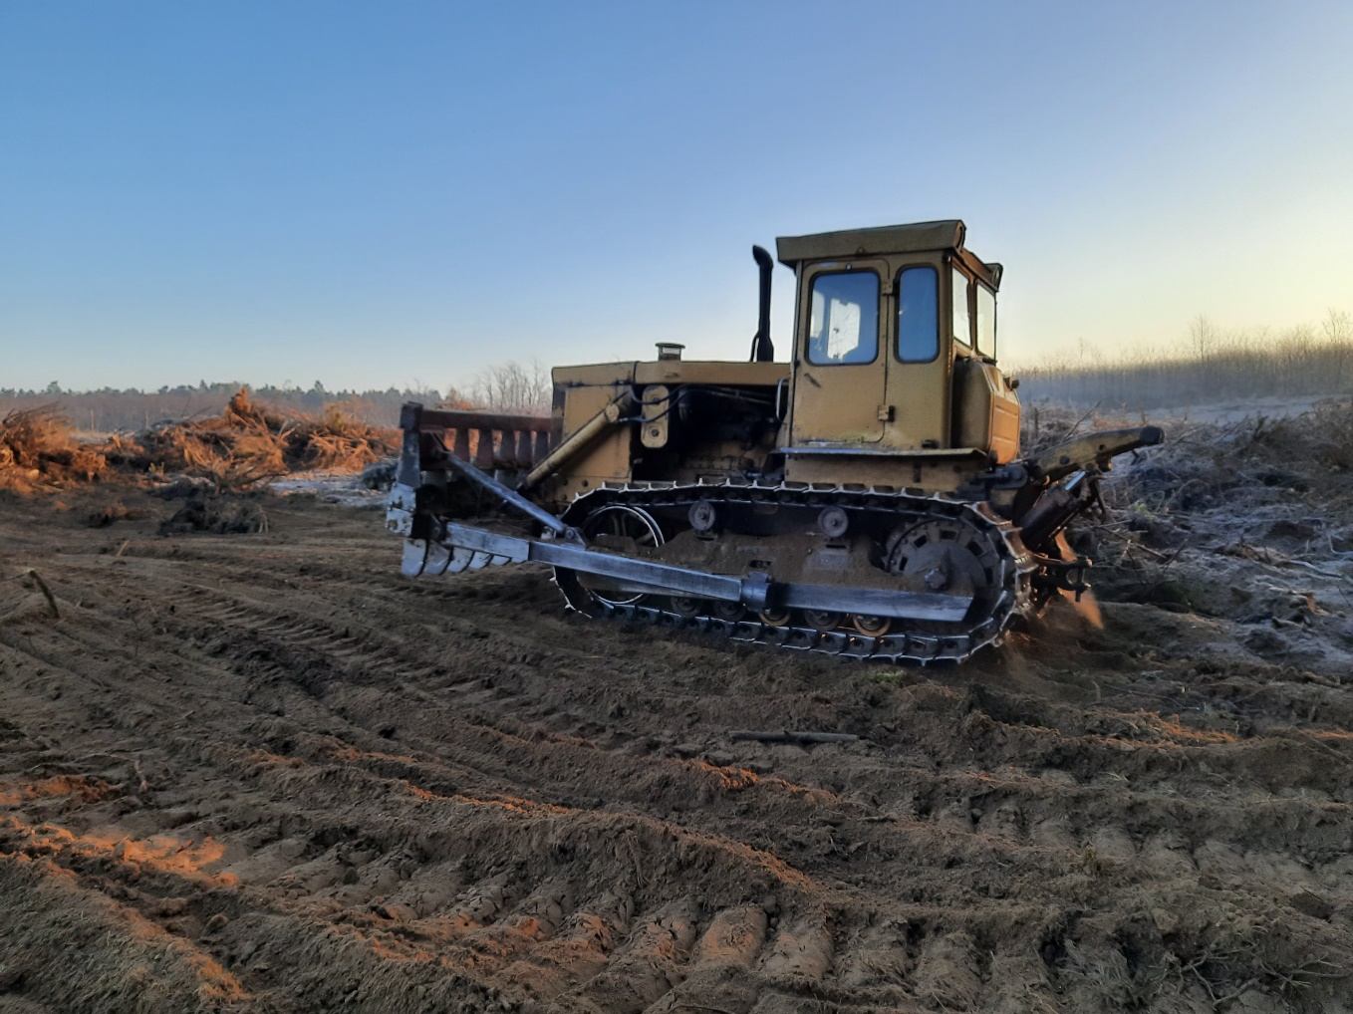
A talajelőkészítés munkaműveletei
2. Kép
Tuskófúrás (részleges talajelőkészítés)
Fotó: Kocsis István Attila, 2021
4. Kép
Letolás, deponálás
Fotó: Kocsis István Attila, 2021
3. Kép
Tuskókiemelés (teljes talajelőkészítés)
Fotó: Kocsis István Attila, 2021

Slide 5
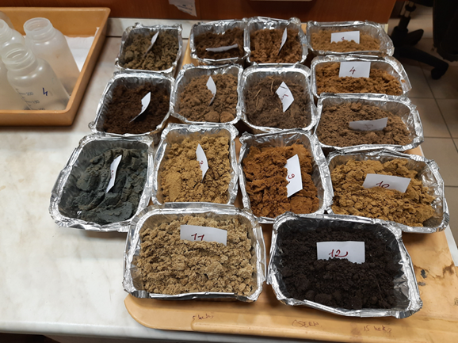
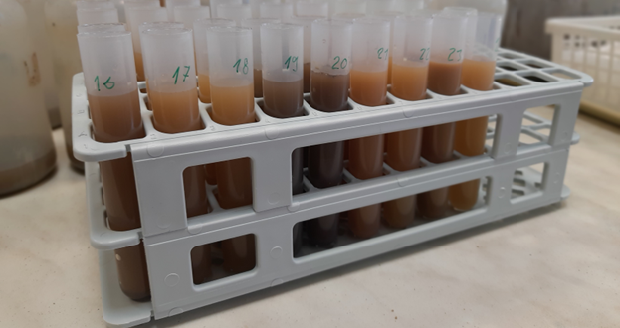
Előzmények
Talajkémiai vizsgálatok:
Kémhatás: pH(H₂O); pH(KCl) (Filep, 1995)
A humusztartalom meghatározása a Székely-féle kolorimetriás
módszerrel történt (MSZ-08 0210-77). A mérés Philips PU8620 UV spektrofotométerrel történt.
A humuszminőséget a Hargitai-féle két oldószeres eljárással végeztem el: a kapott értékekből a stabilitási koefficiens (K) került meghatározásra.
5. Kép, Talajminták Hosszúpályiból és Debrecenből
Fotók: Kocsis István Attila, 2022
6. Kép, Talajoldat készítése humuszvizsgálathoz, 2022

Slide 6
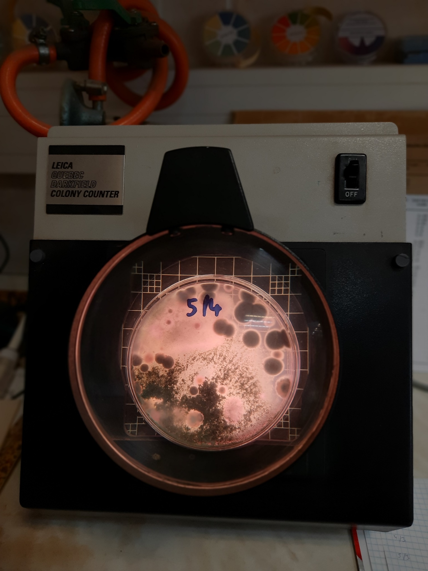
Előzmények
Talajmikrobiológiai vizsgálatok
Mikroszkopikus gomba és összes csíraszám meghatározása lemezöntéssel (Szegi, 1998).
Statisztikai feldolgozás módja
Az eredmények feldolgozása Microsoft Excel és IBM SPSS programok használatával történt.
7. Kép, Mikrobiológiai vizsgálatok a DE MÉK Agrokémiai és Talajtani Intézet Talajbiológiai Laboratóriumában, 2022

Slide 7
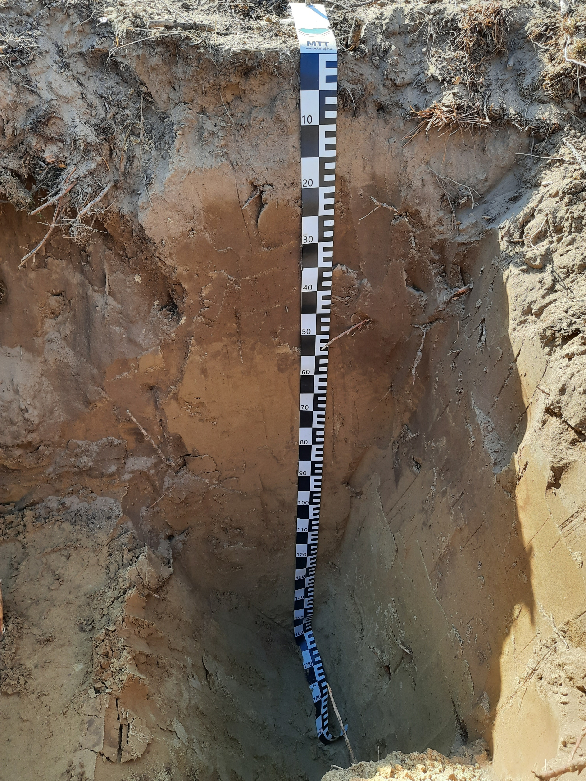
Előzmények
Táblázat Előzetes talajvizsgálati eredmények | Mélység (cm) | Minták | HU% | Stabilitási koefficiens (K) | szerves C% | szerves N% | pH H₂O | pH KCl | Gomba X átlag *10³ | Baktérium X átlag*10⁶
DB 369 A bolygatatlan | 0-30 | 17 | 4,33 | 0,070 | 2,51 | 0,25 | 4,08 | 3,37 | 430,50 | 7,77
DB 369 A mélyszántással 0-30 cm | 0-30 | 18 | 2,82 | 0,163 | 1,64 | 0,16 | 4,63 | 3,87 | 124,50 | 2,70
DB 369 A mélyszántással 30-70 cm | 30-70 | 19 | 1,03 | 0,315 | 0,60 | 0,06 | 5,42 | 4,63 | 22,50 | 0,78
DB 369 A tuskósor | 0-15 | 20 | 3,11 | 0,087 | 1,80 | 0,18 | 4,61 | 3,89 | 184,50 | 4,11
8. Kép
Debrecen 369/A
Talajszelvény feltárás. Fotó: Kocsis István Attila, 2022
A talajfelszín közelében felhalmozódott tűlevél és egyéb szervesanyag jól felismerhető, szerkezet nélküli, gyenge humuszminőségű homoktalaj, erősen savanyú kémhatással

Slide 8
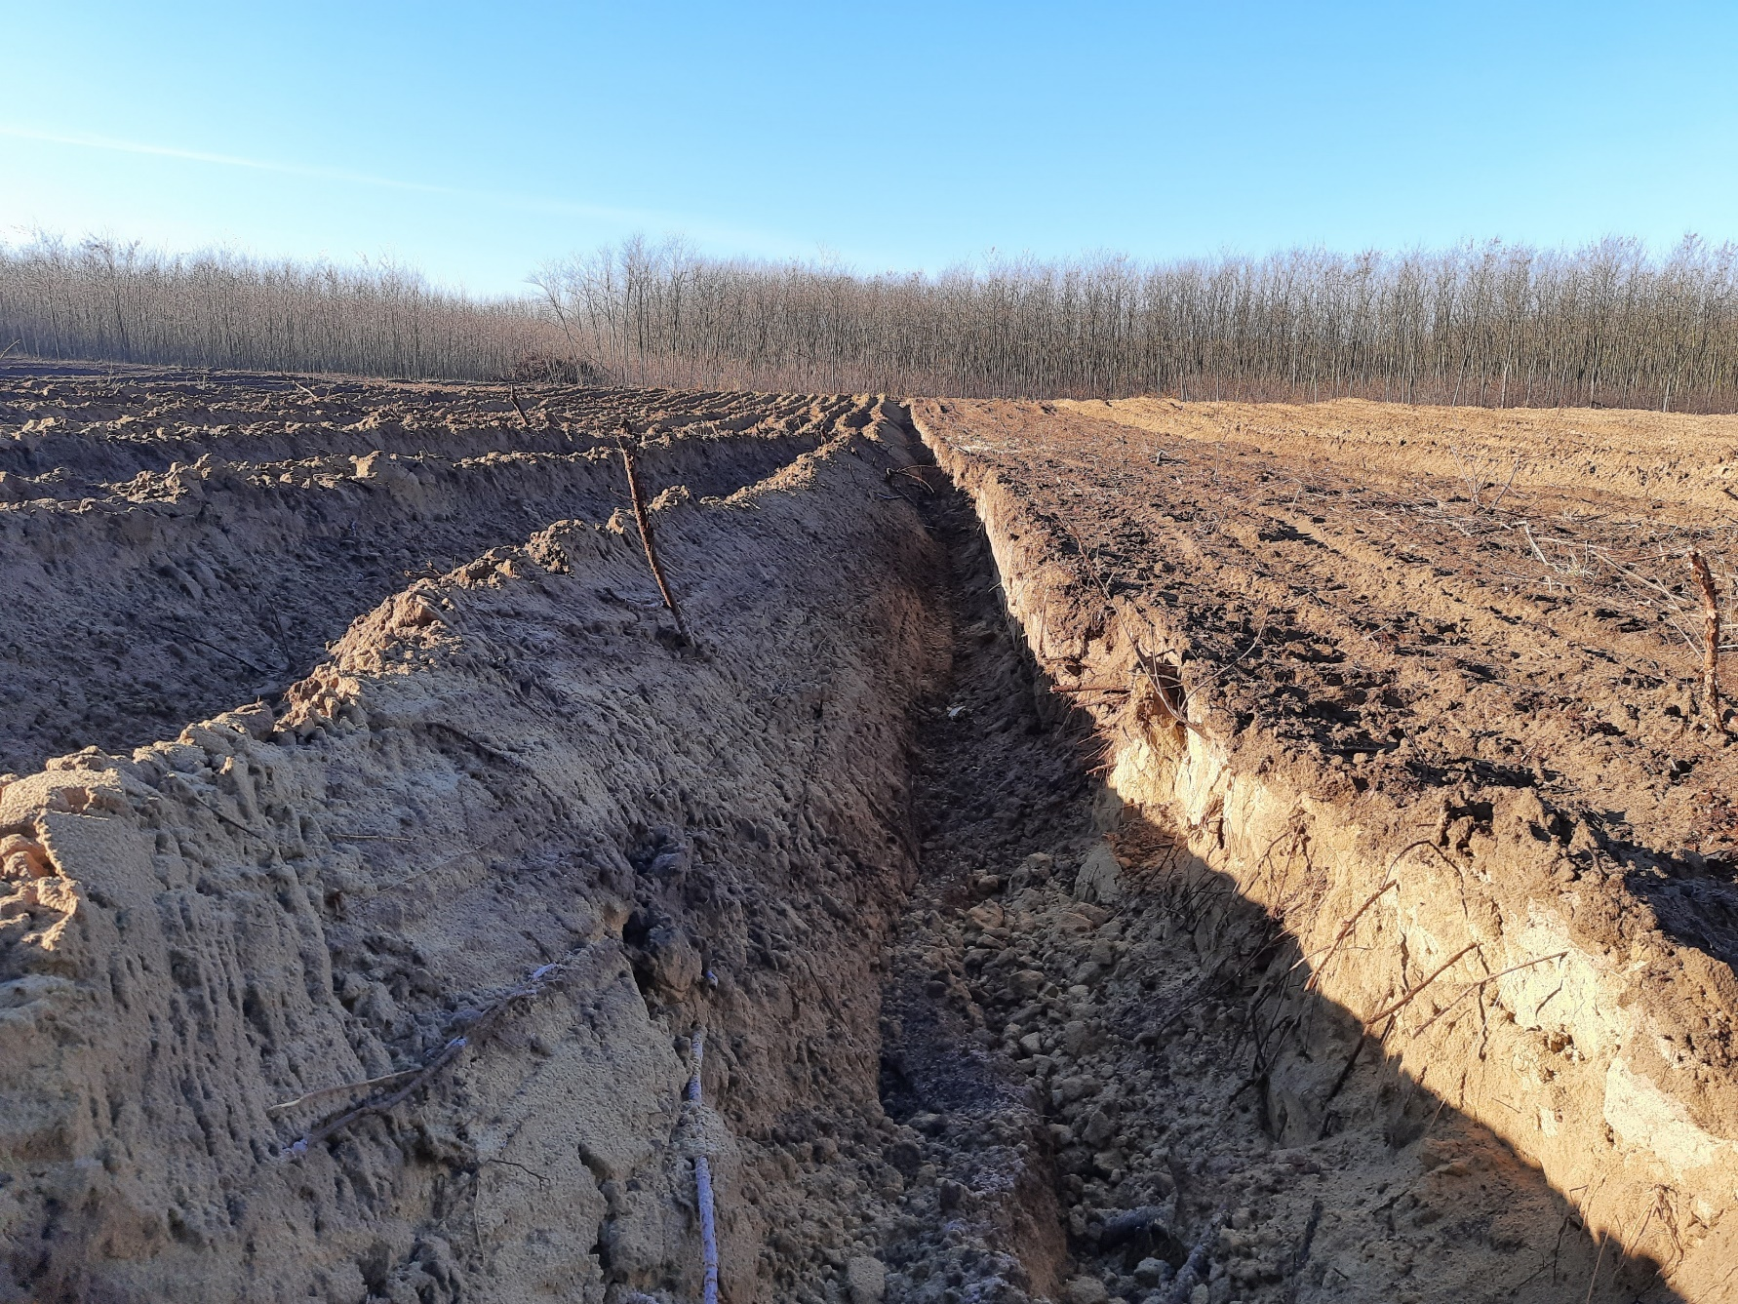
A mélyszántás eszközei és folyamata
9. Kép, Lánctalpas traktor rigol-ekével,
Fotó: Kocsis István Attila, 2022
10. Kép
70 cm mély szántás
Fotó: Kocsis István Attila, 2022

Slide 9
Célkitűzés
Talajjavítási eljárás meghatározása, amely hozzájárul a szárazodó nyírségi homokhátság erdőfelújításainak elvégzésének a sikerességéhez.
A talajtermékenység fenntartása az erdővé válás kezdeti, kritikus időszakában.
A kezelés gyakorlati alkalmazhatósága (gazdasági, technológiai és természetvédelmi szempontoknak is megfeleljen, alkalmazkodjon az erdőgazdálkodási gyakorlathoz).

Slide 10
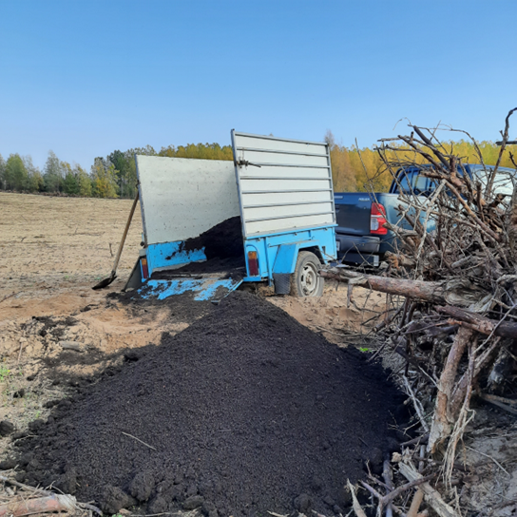
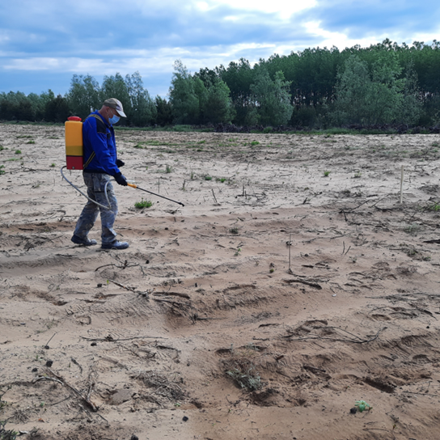
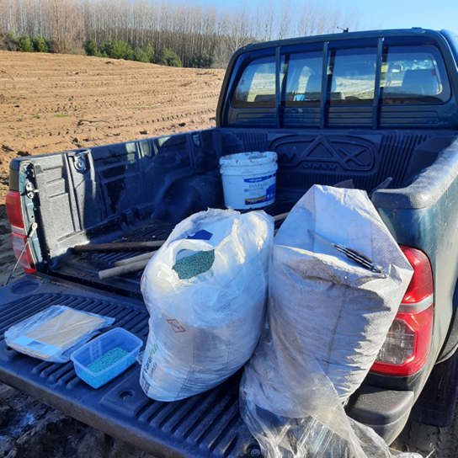
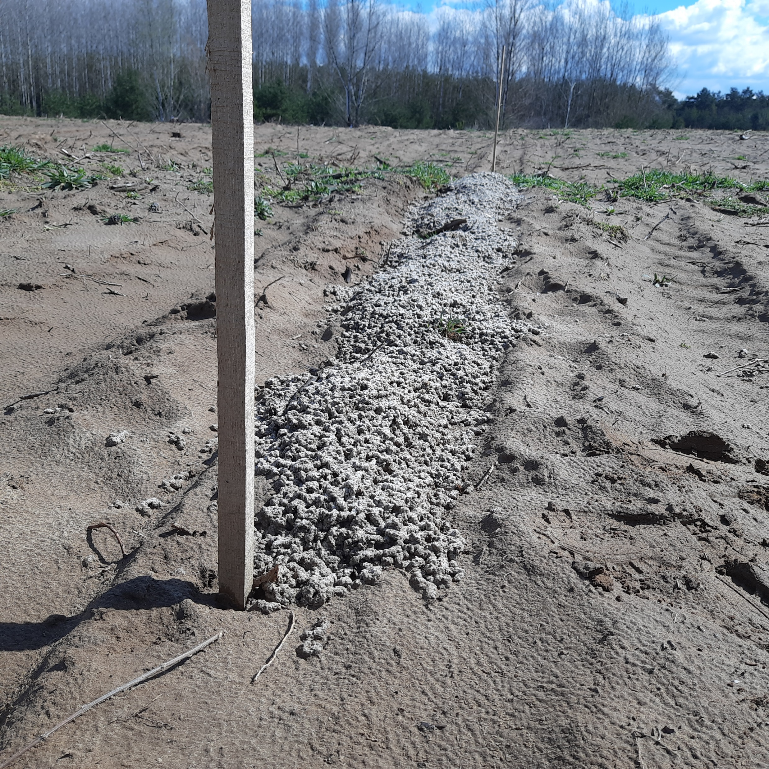
Kísérleti kezelések létrehozása
Debrecen 369/A erdőrészletben szabadföldi kisparcellás kísérlet beállítása
11. Kép, Biomass Super AKSD komposzt kijuttatása, 2023
12. Kép, AZORHIZ talaj-baktériumtrágya kijuttatása, 2023
13. Kép, YaraMila COMPLEX és HUMINFORCE kijuttatása, 2023
14. Kép, Gyapjú pellet, 2023

Slide 11
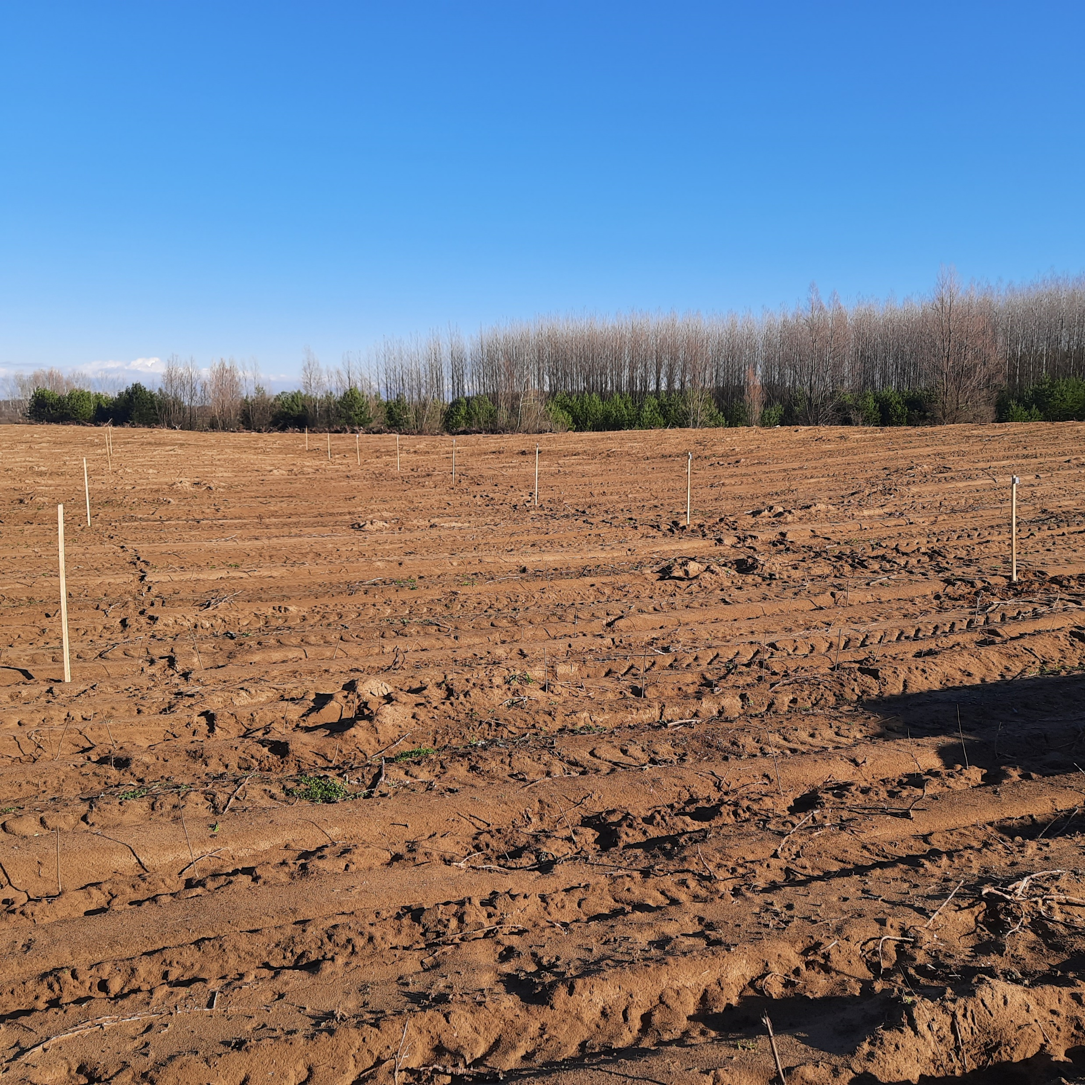
Szabadföldi kisparcellás (Db 369/A) kísérlet
Kezelésenként 10,0 m ültetőpászta 0,5 m szélességben, sortáv: 2,7 m, tőtáv: 0,5 m, ismétlések száma: 3
Kontroll
I. II.
Yaramila complex 20 g/m2 40g/m2
Huminforce 200 g/m 400g/m2
Szervestrágya 2kg/m2 4 kg/m2
Szennyvíziszap-komposzt 2kg/m2 4 kg/m2
Gyapjú pellet 2,5 kg/m2
Azorhiz 20ml/m2
Összesen 11 talajállapot vizsgálata 33 mintasorban (2,7x33x10=891 m2 összterületen, az erdőrészlet teljes területe 3,73 ha).
1. Táblázat, Debrecen 369/A erdőrészlet mintaterület kezelései, 2023
15. Kép, Debrecen 369/A erdőrészlet kísérlete, 2023

Slide 12
A kezelésekhez felhasznált anyagok
YaraMila COMPLEX: N: 12% P₂O₅: 11% K₂O: 18%
+ MgO: 2.7% SO₃: 20% B: 0.015% Fe: 0.2% Mn: 0.02% Zn: 0.02%
HUMINFORCE: huminsav (dudari barnaszén):
Összetétel: Nedvesség : 22%, Szerves anyag : 62%, Ásványi anyag : 16%
Huminsavak (szárazanyagban) : 60%, Makroelemek : N (0,05%), P₂O₅ (0,2%), K₂O (0,3%), Ca (3,0%), Mg (0,5%), S (2,5%), Mikroelemek : min. 0,5%: Fe, Mn, Zn, Cu, B, Mo
Szervestrágya: 3 éves szarvasmarha istállótrágya
Szennyvíziszap-komposzt: Biomass Super AKSD komposzt (Debrecen)
Szárazanyag tartalom min. 50 m/m%, szerves anyag tartalom min. 30m/m%
pH (10 %-os vizes szuszpenzióban)=7,5 ± 0,5, Makroelemek min.: N (1,0%) P₂O₅ (0,5%) K₂O (0,5%) Ca (1,2%) Mg (0,5%)

Slide 13
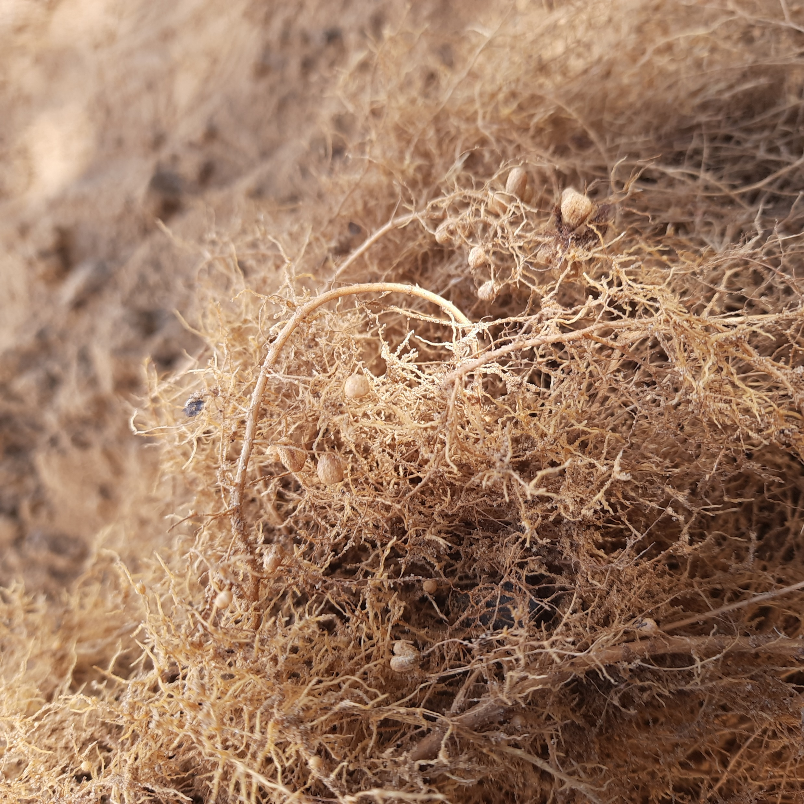
A kezelésekhez felhasznált anyagok
Gyapjú pellet: talajnedvesség megőrzése, lassan bomló tápanyagforrás, elsavanyodott talaj pH-értékének emelése, talaj takaró
AZORHIZ talaj-baktériumtrágya: a növény számára felvehető állapotba hozza a levegő nitrogénjét, elősegíti a talajban lévő nyersfoszfát és kálium felvételét, valamint gondoskodik a talajba került elhalt szerves anyagok lebontásáról.
Azotobacter chroococcum: nitrogénkötő baktérium, amely a növénynek elegendő nitrogént biztosít az egész vegetációs időszakban.
Azospirillum brasilense: nitrogénkötő baktérium, amely 40 °C hőmérsékletet is kibír, így a forró nyári időszakban is ellátja a növényt nitrogénnel.
Bacillus megaterium: foszformobilizáló baktérium, amely élénkíti a cellulózbontó baktériumok szaporodását és a kálium képződését.
Fajspecifikus rhizobium baktériumok: szimbiózisban élnek a pillangós növényekkel, és lehetővé teszik a gümők kialakulását a gyökérzeten.
16. Kép, Gyökérgümők akác facsemete gyökérzetén, Debrecen 369/A, 2023
Fotó: Kocsis István Attila

Slide 14
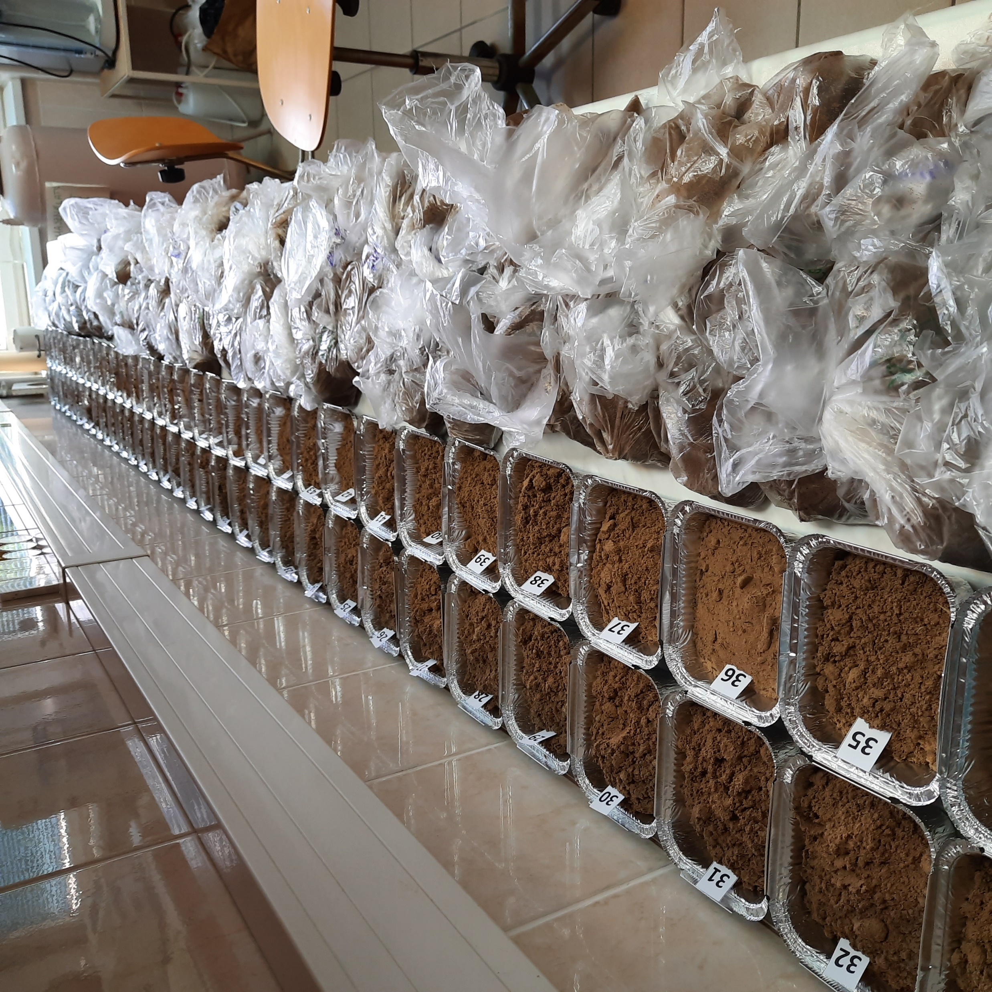
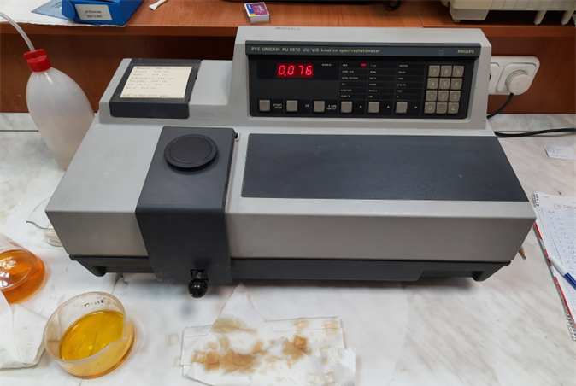
Anyag és módszer
17. Kép, Kisparcellás kísérlet talajmintái, Debrecen 369/A
Fotók: Kocsis István Attila, 2023
Talajvizsgálatok:
Kémhatás: pH(H₂O); pH(KCl) (Filep, 1995)
A humusztartalom meghatározása a Székely-féle kolorimetriás módszerrel történt (MSZ-08 0210-77). A mérés Philips PU8620 UV spektrofotométerrel történt.
Ammónium-laktát (AL) oldható foszfor- és káliumtartalom mérése (MSZ 20135:1999)
Statisztikai feldolgozás módja
Az eredmények feldolgozása Microsoft Excel és IBM SPSS programok használatával történt.
18. Kép, Philips PU8620 UV spektrofotométer a humusztartalom meghatározásához, 2023

Slide 15
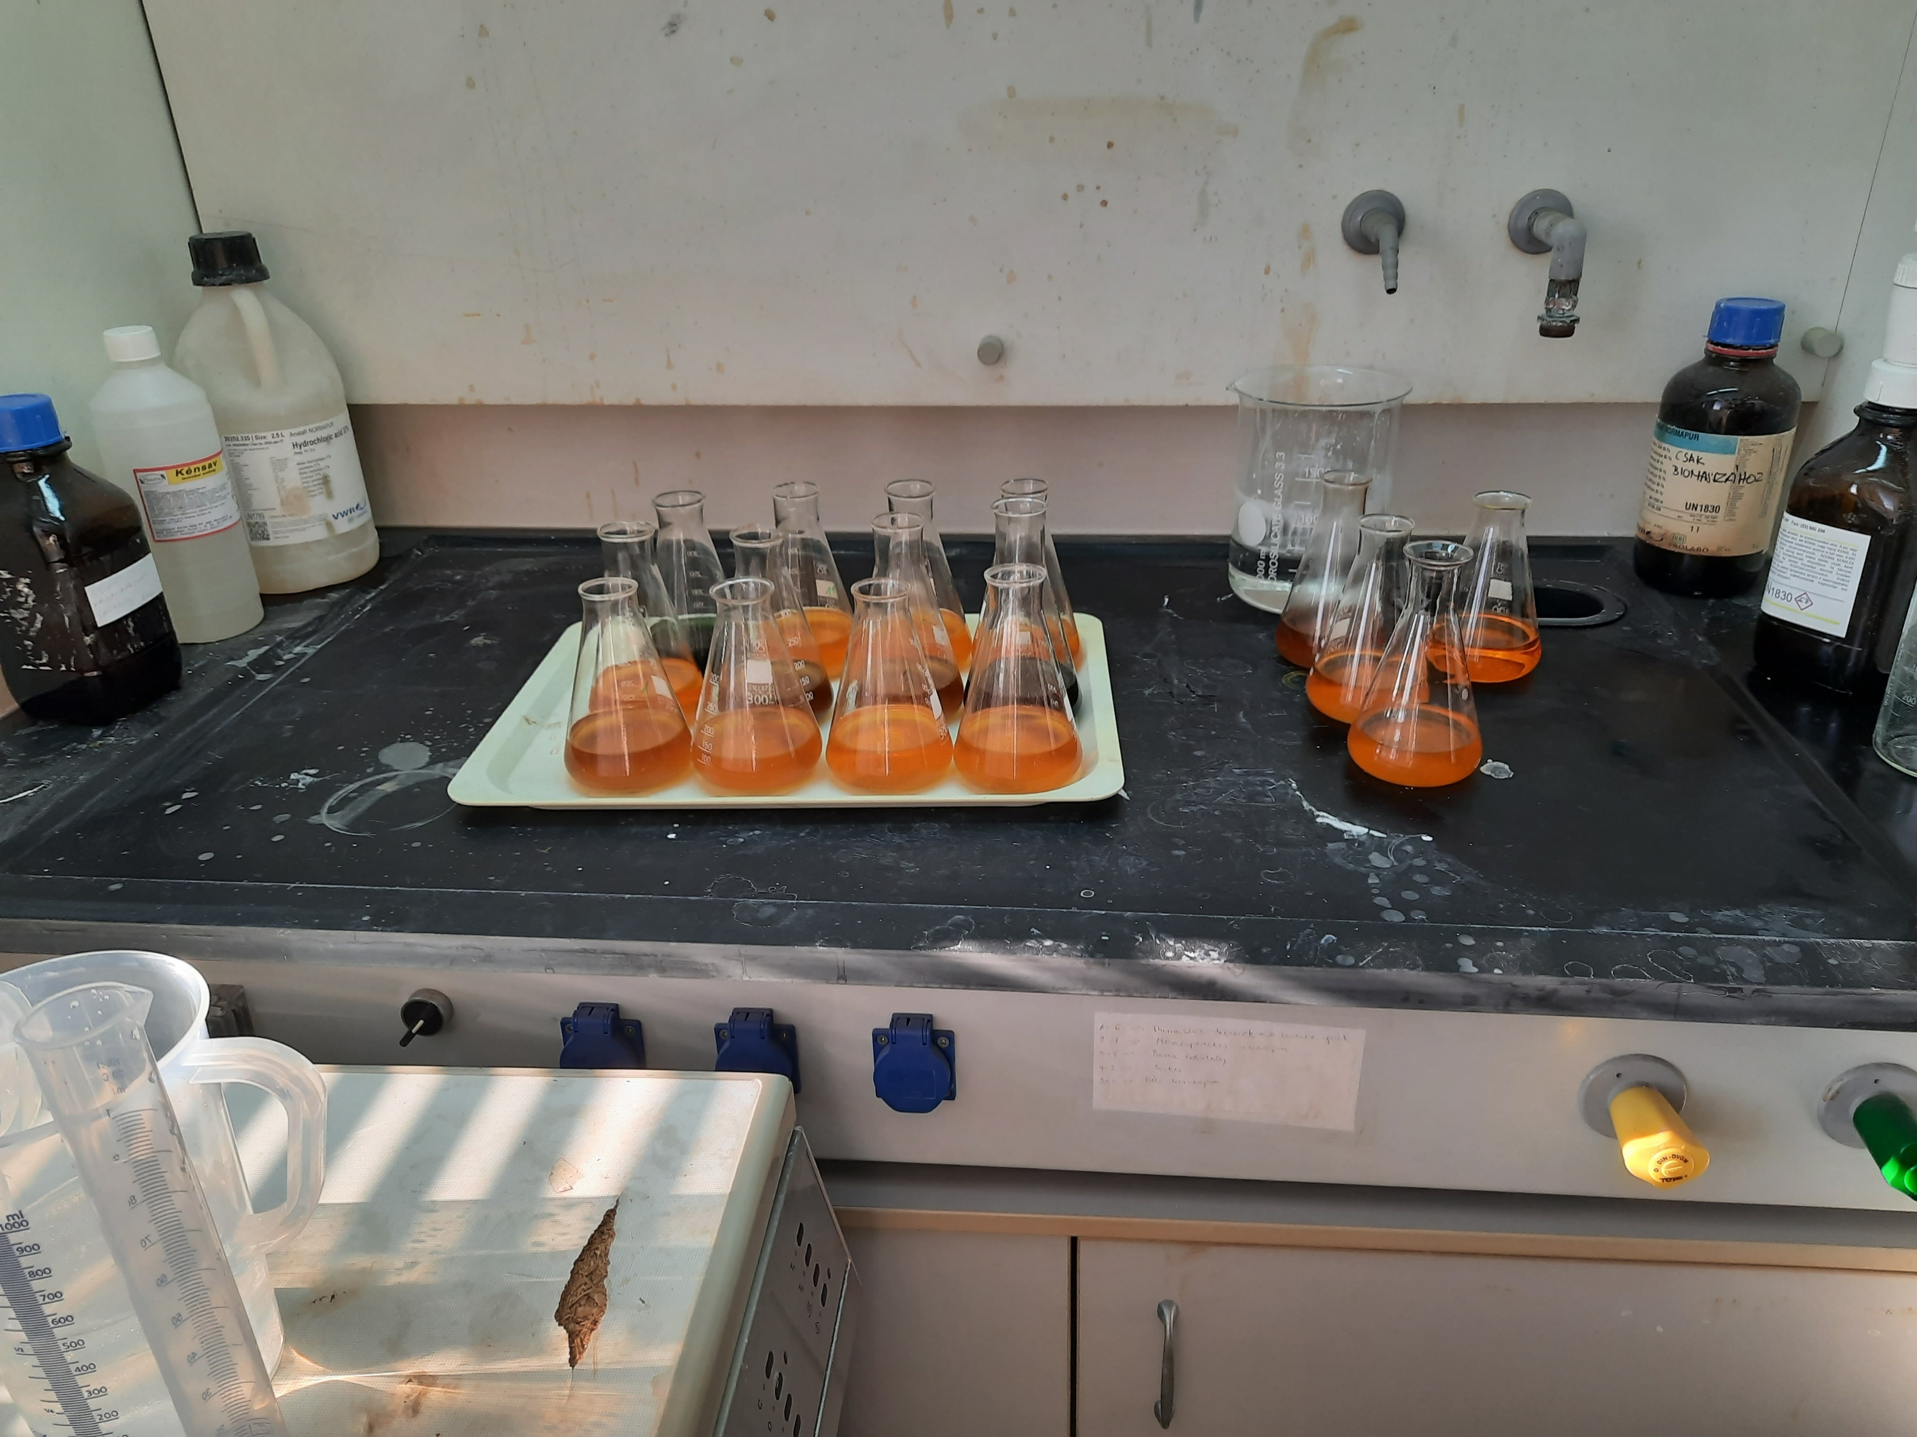
Eredmények
19. Kép, A talaj szervesanyag tartalmának (HU%) változásai a kezelések hatására.
3. ábra Debrecen 369/A erdőrészlet mintaterület humusztartalom vizsgálati eredményei 2023 augusztus hónapban

Slide 16
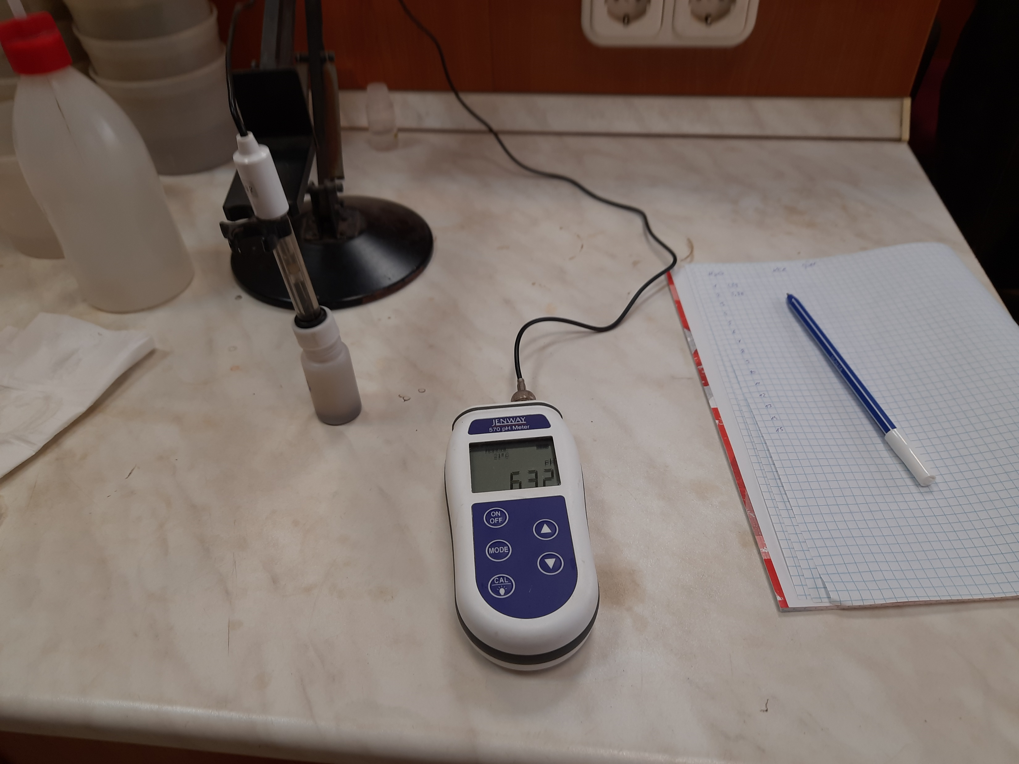
Eredmények
20. Kép, Talajoldat kémhatásváltozás mérése (JENWAY 570 pH Meter) a kezelések hatására (Db 369/A)
4. ábra Debrecen 369/A erdőrészlet mintaterület kémhatás vizsgálati eredményei 2023 augusztus hónapban

Slide 17
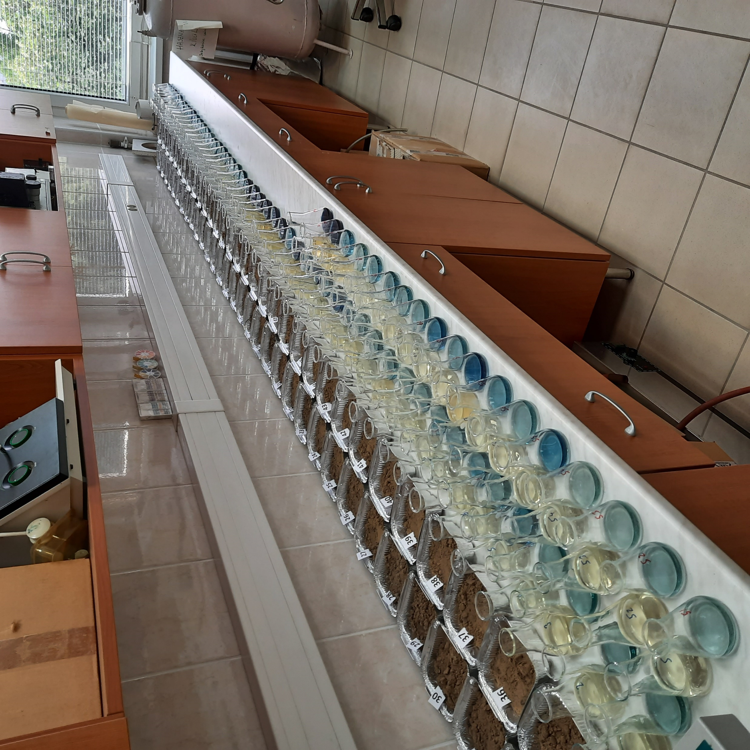
Eredmények
21. Kép, Ammónium-laktát-ecetsav (AL) oldható oxidatív kálium és foszfortartalom laboratóriumi mérése.
5. ábra Debrecen 369/A erdőrészlet mintaterület felvehető kálium és foszfor vizsgálati eredményei 2023 augusztus hónapban

Slide 18
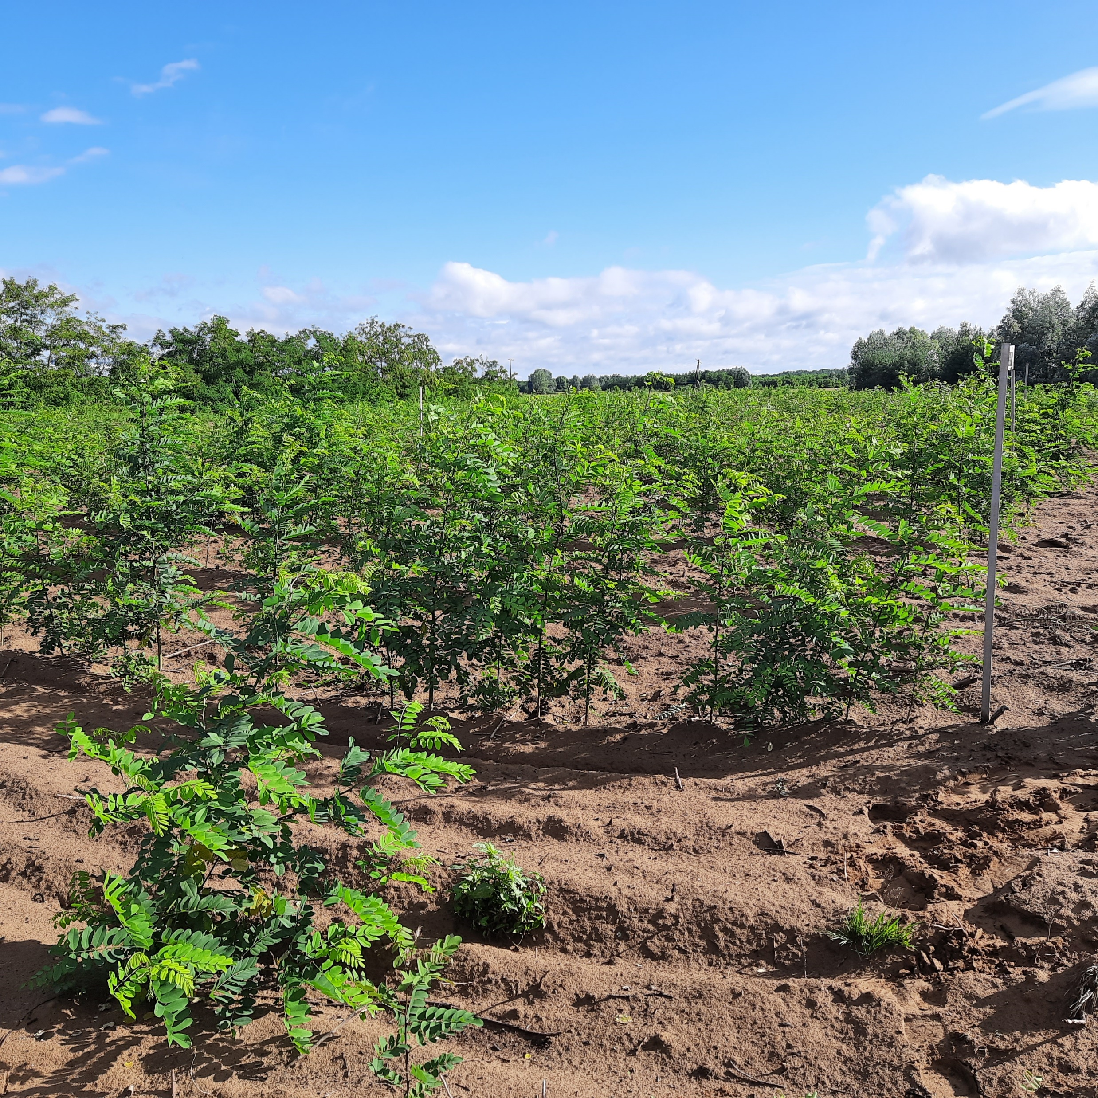
Eredmények
22. Kép, Csemetemagasságok alakulása a mintaterületen, 2023.08.07.
6. ábra Debrecen 369/A erdőrészlet mintaterület akác magassági növekedés vizsgálati eredményei 2023 június és augusztus hónapokban

Slide 19
Eredmények
Pearson-féle korreláció (r-értékek; n=33) | Magasság június (cm) | Magasság augusztus (cm) | HU% | AL-K₂O mg/l (1 kg talajra) | AL-P₂O₅ mg/kg | pH H₂O
Magasság augusztus (cm) | ,696** | --
HU% | 0,254 | ,527** | --
K₂O mg/l (1 kg talajra) | 0,158 | ,399* | ,473** | --
P₂O₅ mg/kg | -0,044 | ,355* | ,556** | 0,305 | --
pH H₂O | 0,032 | ,393* | ,588** | ,709** | 0,319 | --
pH KCl | 0,036 | ,396* | ,568** | ,658** | 0,334 | ,963**
N | 33 | 33 | 33 | 33 | 33 | 33
** Correlation is significant at the 0.01 level (2-tailed).
* Correlation is significant at the 0.05 level (2-tailed).
A vizsgált paraméterek közötti kapcsolatok feltárása Pearson-féle korrelációs vizsgálattal.
2. Táblázat, Debrecen 369/A erdőrészlet mintaterület vizsgált paraméterei közötti összefüggések vizsgálata, 2023

Slide 20
Következtetések, javaslatok
A Dél-Nyírség kistáj fokozottan érzékenyen reagál az időjárási körülmények megváltozására, a gyenge termékenységű, erősen savanyú homoktalajokon végzett erdőfelújítások feltételei láthatóan kedvezőtlenné váltak napjainkra, a hagyományos talajelőkészítési eljárások önmagukban nem minden esetben képesek garantálni a megfelelő csemetefejlődést.
A talajelőkészítés hatására kialakult humusztartalom csökkenés az ültetési mélységben kedvezőtlen az ültetendő facsemeték életben maradási esélyei szempontjából ( lsd. KONTROLL), a szervesanyag utánpótlásának hatása nyár végére (augusztus) közepesen szoros kapcsolatot mutatott a magassági növekedéssel.
A felvehető tápanyagkészlet bővítése (pl. foszfor) a tenyészidőszak folyamán jelentősen befolyásolták az akác növekedési eredményeket, az alternatív talajjavítási folyamatok (pl. kémhatás emelkedés) szintén kedvező, pozitív irányú kapcsolatot mutatott a növekedési eréllyel (káliumkészlet mobilizálódása).
A talajtermékenység megőrzését és javítását szolgáló célzott kutatások és beavatkozások (víz- és tápanyagszolgáltató képesség javítása) alkalmazása elkerülhetetlenné válnak a térségben az erdőfelújítások sikeres elvégzéséhez a jövőben.

Slide 21
Irodalomjegyzék
Christin, C. – Peter, B. – Maik, V. – Dirk, L. – Hans, P. (2018): Key drivers of competition and growth partitioning among Robinia pseudoacacia L. trees, Forest Ecology and Management, Volume 430, ISSN 0378-1127, pp. 86-93.
Führer, E. - Gálos, B. - Rasztovics, E. - Jagodics, A. - Mátyás, Cs. (2017): Erdészeti klímaosztályok területének változása. Erdészeti Lapok, 2017, pp. 174-177.
Kádár, I. - Szemes I. (1994): A nyírlugosi tartamkísérlet 30 éve, MTA Talajtani és Agrárkémiai Kut. Int. Budapest, pp. 9-36., 227-230.
Kocsis, I. - László, Z. - Sándor, Zs. (2022): Increasing the fertility of arenosols in Nyírség in reforestations. In: 22nd World Congress of Soil Science: Poster book of abstracts, International Union of Soil Sciences (IUSS), British Society of Soil Science, Glasgow.
Makádi, M. – Kátai, J. – Zsuposné, O. Á. (2012): Nyírségi Homoktalajok termékenységének megőrzése és fenntartása. Debreceni Egyetem AGTC, pp. 7-159.
Mezősi, G. (2015): Magyarország természetföldrajza, Akadémia Kiadó Zrt., Budapest, p. 394.
MSZ 20135:1999. A talaj oldható tápanyagelem-tartalmának meghatározása. Magyar Szabvány Egyesület: Budapest, Magyarország. (Determination of the soluble nutrient element content of the soil. (in Hungarian). Hungarian Standard Association: Budapest, Hungary).
MSZ-08-0210:1977. Talajok szervesszén-tartalmának vizsgálata. Magyar Szabvány Egyesület: Budapest, Magyarország. (Testing organic carbon content in soils (in Hungarian). Hungarian Standard Association: Budapest, Hungary).
MSZ-08-0458:1980. Talajok összes nitrogéntartalmának meghatározása. Magyar Szabvány Egyesület: Budapest, Magyarország. (Determination of total nitrogen content in soils (in Hungarian). Hungarian Standard Association: Budapest, Hungary).
Szemerédy M. (2007): Az erdőspuszták parkerdei, Nyomdaipari Szolgáltató Kft. Debrecen, pp. 175.
Tóth, R. – Pocsaji, Gy. – Halmos, Z. (2018): Változó környezet, változó lehetőségek az akác gazdálkodásben a Nyírerdő Zrt. – nél, Alföldi Erdőkért Egyesület Kutatói Nap Tudományos Eredmények a Gyakorlatban, Lakitelek 2018, ISBN 978-615-80594-2-8.

Slide 22
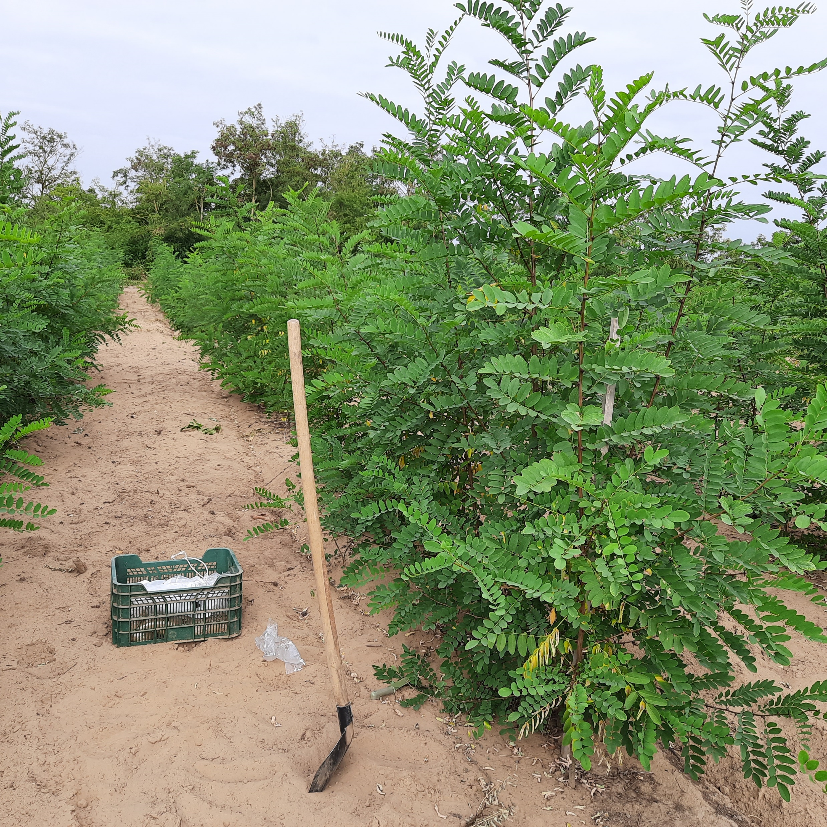
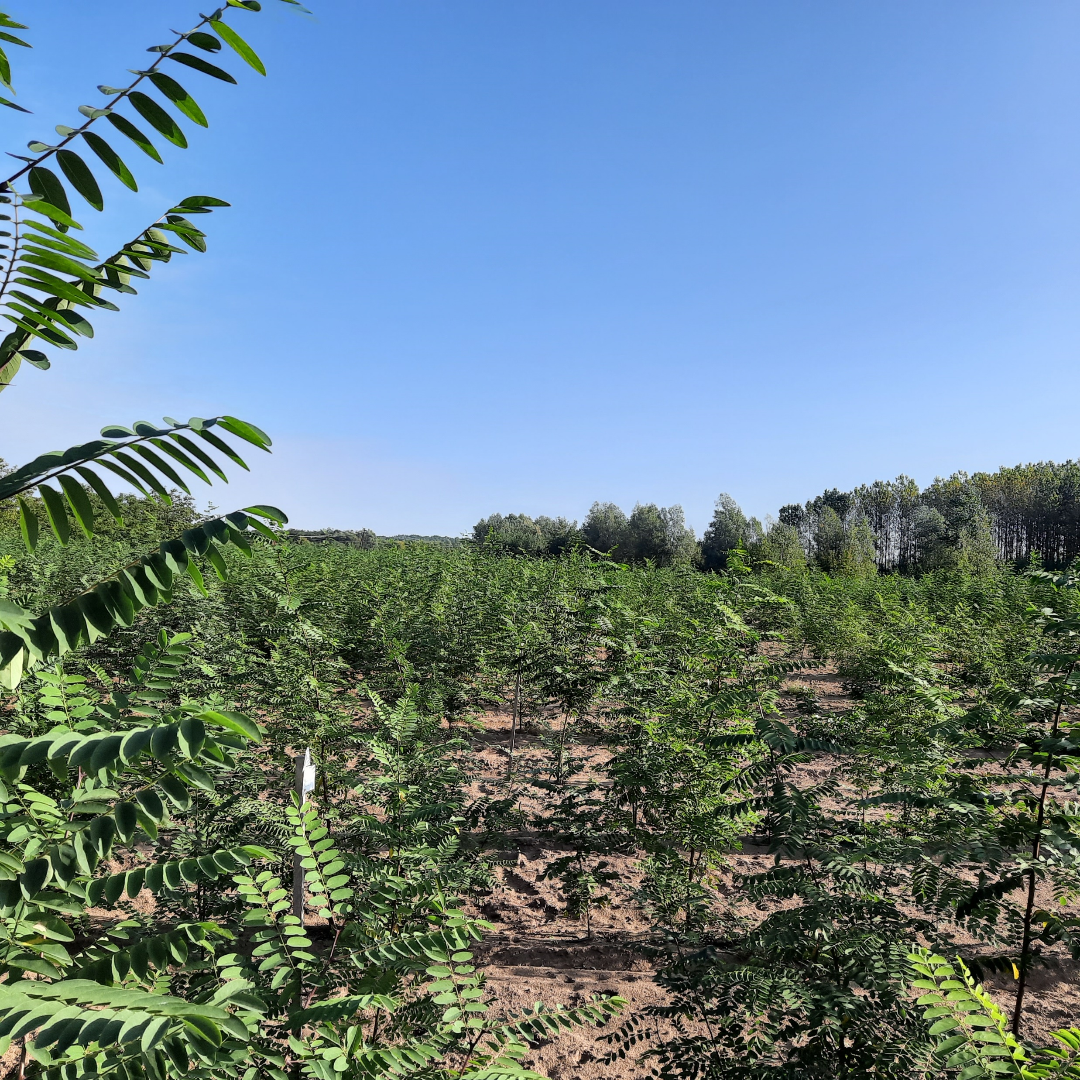
Köszönöm a megtisztelő figyelmet!
23. Kép, Debrecen 369/A erdőrészlet,
Fehér akác (Robinia pseudoacacia L.) Szabadföldi kisparcellás kísérlet (KKDI), BIOMASS SUPER KOMPOSZT kezelés
Debrecen-Haláp, 2023. október 2.
Fotó: Kocsis István Attila
24. Kép, Debrecen 369/ A erdőrészlet kezelésmentes területrész
E-mail: kocsis.istvanattila@agr.unideb.hu

